Slide 1
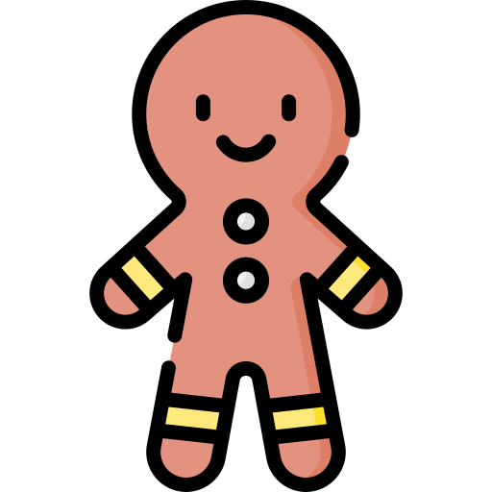
OS DESEO
FELIZ
NAVIDAD
2
1

Slide 2
1
-
-
PAPA Y MAMA

Slide 3
2
ABUELO Y ABUELA

Slide 4
PORTADA
VOCABULARIO
-
NAVIDENO

Slide 5
PORTADA
VOCABULARIO
DE
NAVIDAD

Slide 6
Os deseo
2
FELIZ
NAVIDAD
1
PONER PEGAMENTO AQUÍ
PONER PEGAMENTO AQUÍ

Slide 7
MI HERMANOS

Slide 8
MI PRIMA
3
PONER PEGAMENTO AQUÍ

Slide 9
-
MI TIA
3
PONER PEGAMENTO AQUÍ

